Slide 1
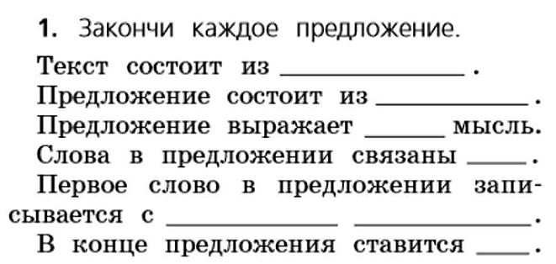

Slide 2
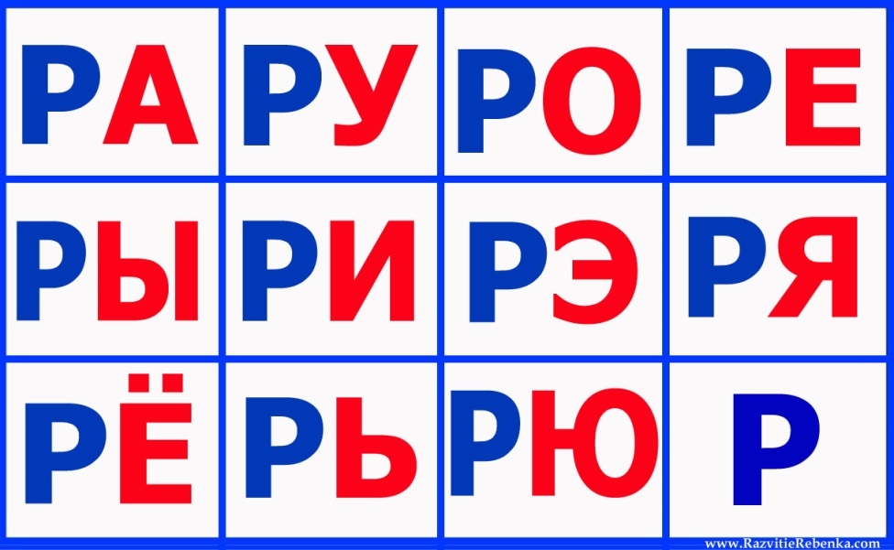
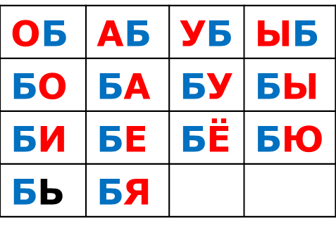
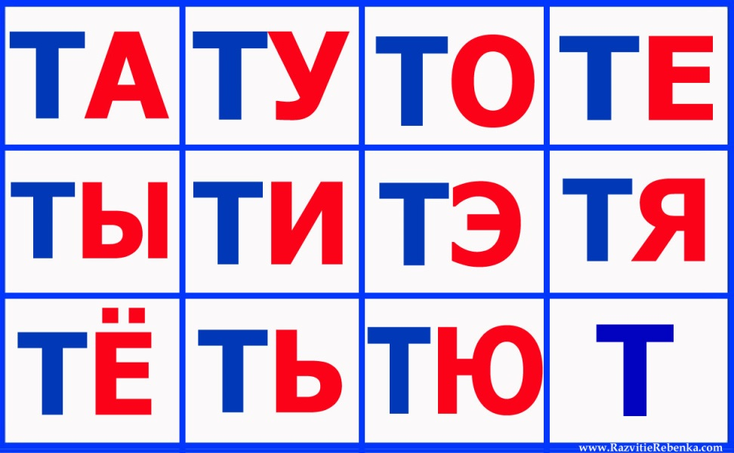

чистописание
ребята

Slide 3
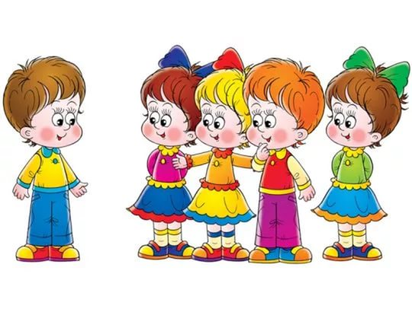
Ребята - это группа детей
или молодых людей.

Slide 4
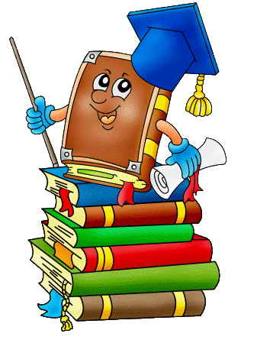
Что могут называть слова?

Slide 5
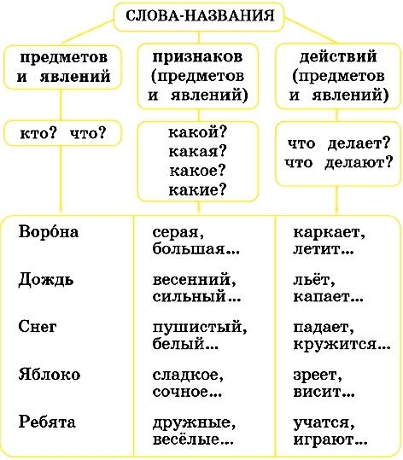

Slide 6
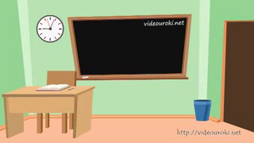

Slide 8
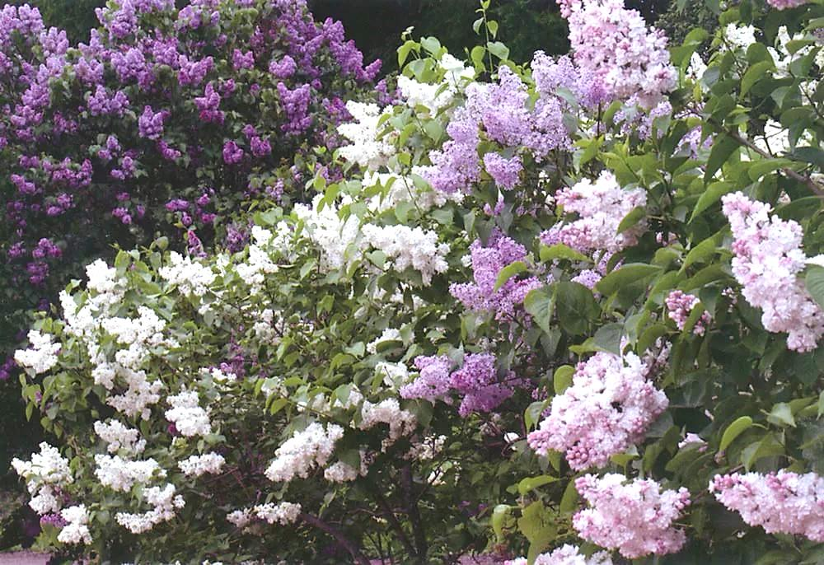
Цветёт душистая сирень.

Slide 9



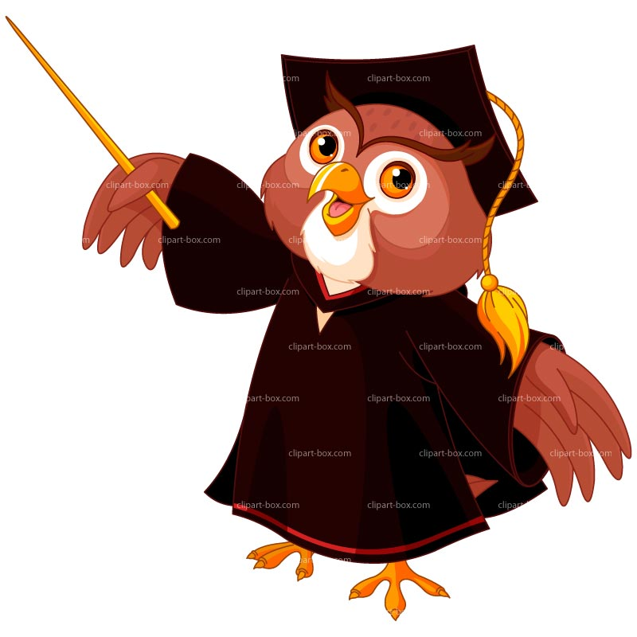
Я доволен собой, у меня все получилось. Хочу знать больше.
У меня не всё получилось, но я постараюсь.
Ничего не понятно на уроке.

